Slide 1





Tecnologías Big Data
CIFF Trustees:
Paralelización de datos con Hadoop:
HBase
Profesor: David Álvaro Mediavilla
Junio / Julio
MASTER EXECUTIVE EN BA & BD 2015

Slide 2
Sesión IV: HBase
Objetivos:
Conocer las características de HBase
Aprender a instalarlo sobre un servidor Hadoop y conocer su estructura de directorios
Aprender la terminología asociada a sus estructuras de datos
Conocer los comandos básicos disponibles
Conocer la existencia de APIs de comunicación o el modo de integración con otros sistemas como Pig
Resolver ejercicios simples
‹#›
Notes:
‹#›

Slide 3

Características
Características:
Open Source
Java
Distribuido
Escalable
Tolerancia a fallos
Redundancia de datos
HDFS
Map Reduce
Orientado a columnas
Fragmentación automática por regiones
Cacheo de bloques
Tipos de datos: almacena cualquier cosa que se pueda convertir a byte
‹#›
Notes:
‹#›

Slide 4
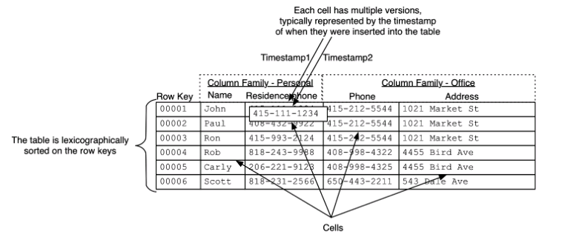
Terminología
Origen de HBase: BigTable
Namespace:
Hbase
Default
Tablas: compuesta por múltiples filas
Filas:
Clave de fila que se emplea como criterio de ordenación
Columnas: formada por Column Family y un Column Qualifier separados por ‘,’
Column Family: almacena información de la columna y sus valores. Cada fila de la tabla contiene las mismas column Families pero no todas tienen que contener información
Column Qualifier: proporciona un índice para identificar el tipo de datos.
Timestamp: identifica la versión del dato almacenado.
Region: distribución y disponibilidad del dato (entre 20 y 200)
http://hbase.apache.org/book/regions.arch.html
‹#›
Notes:
‹#›

Slide 5
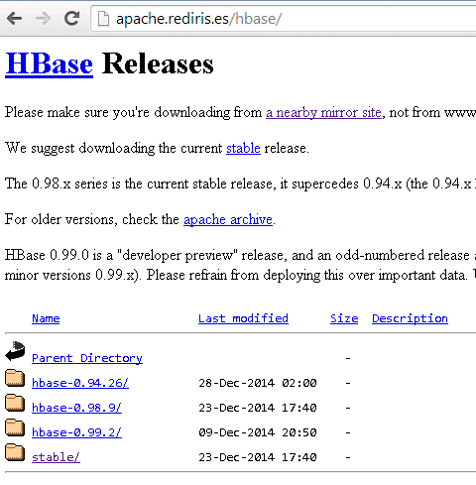
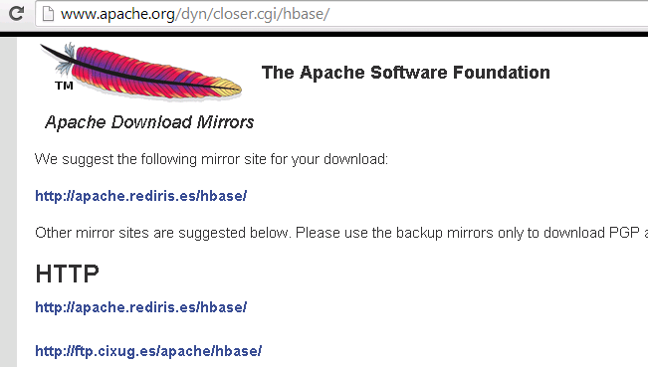
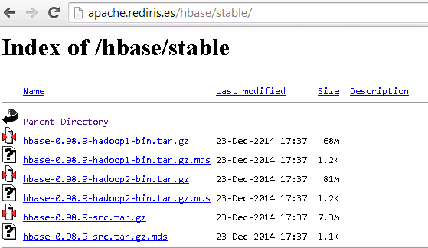
Descarga
http://www.apache.org/dyn/closer.cgi/hbase/
‹#›
Notes:
‹#›

Slide 6
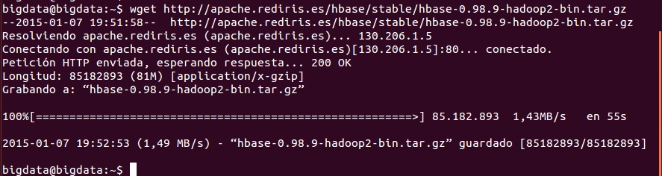
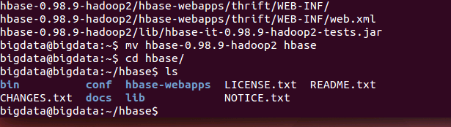
Instalación
$ wget http://apache.rediris.es/hbase/stable/hbase-0.98.9-hadoop2-bin.tar.gz
$ tar xzvf hbase-0.98.9-hadoop2-bin.tar.gz $ mv hbase-0.98.9-hadoop2 hbase $ cd hbase $ ls
‹#›
Notes:
‹#›

Slide 7
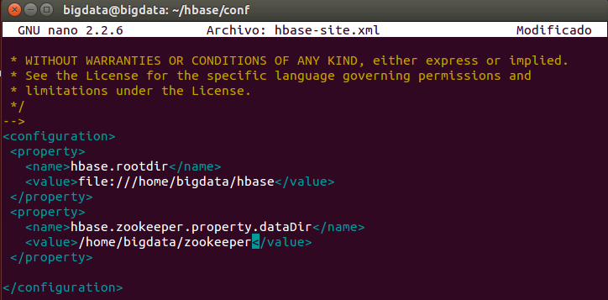

Configuración
$ cd conf
$ sudo nano hbase-site.xml
<property> <name>hbase.rootdir</name> <value>file:///home/bigdata/hbase</value> </property> <property> <name>hbase.zookeeper.property.dataDir</name> <value>/home/bigdata/zookeeper</value> </property>
$ sudo nano ~/.bashrc
# Rutas de HBase
export HBASE_HOME=/home/bigdata/hbase export PATH=$PATH:/$HBASE_HOME/lib
# Fin Rutas de HBase
$ source ~/.bashrc
‹#›
Notes:
‹#›

Slide 8

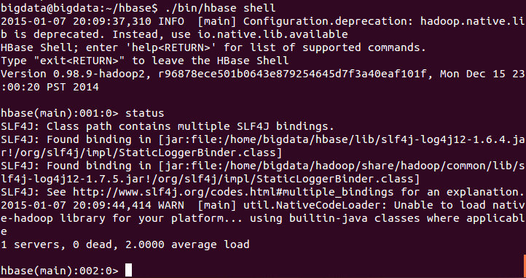
Arrancar HBase
$ cd ..
$ ./bin/start-hbase.sh
$ jps
$ ./bin/hbase shell
hbase(main)>status
hbase(main)>exit
‹#›
Notes:
‹#›

Slide 9
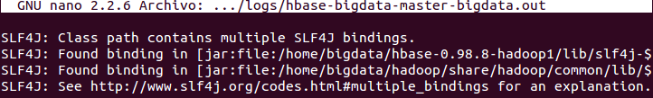
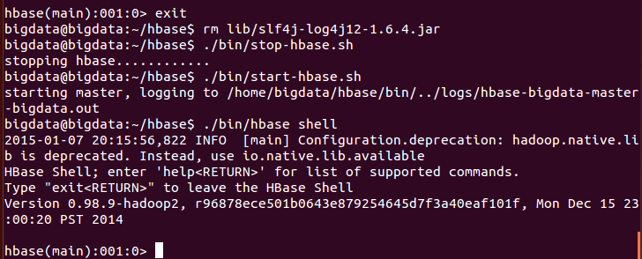

Configuración
$ rm lib/slf4j-log4j12-1.6.4.jar
$ ./bin/stop-hbase.sh
$ ./bin/start-hbase.sh
ls /home/bigdata/zookeeper
‹#›
Notes:
‹#›

Slide 10

Zookeeper
En un sistema distribuido es necesario mantener:
Información de configuración
Nombres de máquinas
Sincronización entre los propios sistemas distribuidos
Proveer servicios de grupos
Zoopeeker:
interfaz sencilla para gestionar este servicio centralizado de coordinación.
Servicio distribuido
Alta disponibilidad al estar disponible en varias máquinas
Posee un sistema de consenso o de pooling para determinar los nodos vivos
Incluye herramientas de gestión de grupos
Libera a las aplicaciones que gestiona de implementar su propio sistema de replicación y simplifica los cambios de configuración
http://zookeeper.apache.org/
‹#›
Notes:
‹#›

Slide 11

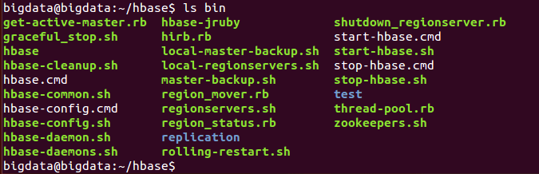

Estructura de directorios
$ ls
bin: contiene los scripts facilitados por HBase para arrancar y parar HBase, así como otros ejecutables para lanzar demonios o arrancar nodos maestros adicionales.
conf: contiene los ficheros que definen cómo está configurado HBase
‹#›
Notes:
‹#›

Slide 12
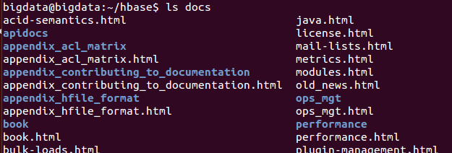

Estructura de directorios
docs: contiene una copia del proyecto web de HBase, incluyendo la documentación de las herramientas, API y el propio proyecto. Puedes consultar la información desde un navegador accediendo a docs/index.html
hbase-webapps: contiene los interfaz de usuario implementados como aplicaciones web Java.
‹#›
Notes:
‹#›

Slide 13
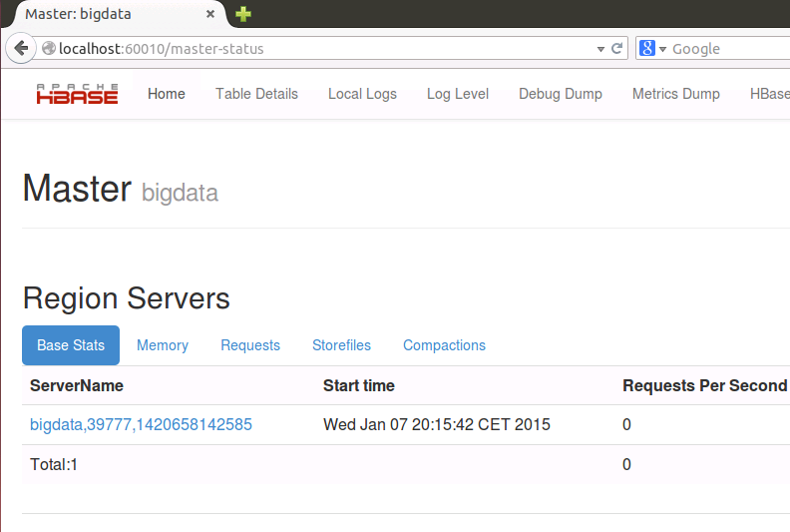
Estructura de directorios
Por ejemplo, podemos acceder al interfaz web de master accediendo al puerto 60010
localhost:60010
‹#›
Notes:
‹#›

Slide 14
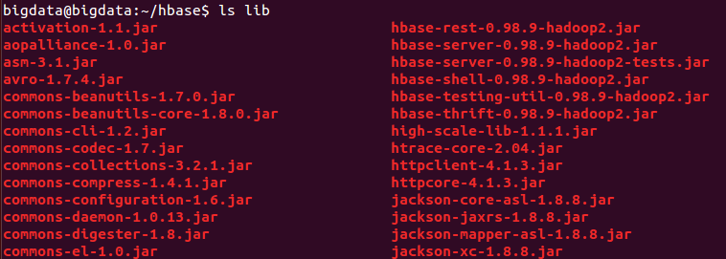

Estructura de directorios
lib: librerías java auxiliares necesarias para las distintas aplicaciones Java.
logs: logs de los distintos demonios que lanza HBase.
src: si se ha descargado el paquete binario, de dispondrá de los códigos fuentes del proyecto HBase.
‹#›
Notes:
‹#›

Slide 15
Modos de funcionamiento
Standalone: sistema de archivos local y demonios de HBase y Zookeeper en la misma JVM
Pseudo-distribuido: emplea sistema de archivos de HDFS
<configuration>
...
<property>
<name>hbase.rootdir</name>
<value>hdfs://localhost:9000/hbase</value>
</property>
<property>
<name>dfs.replication</name>
<value>1</value>
</property>
Completamente distribuido: los demonios se distribuyen en diferentes nodos del cluster.
<configuration>
...
<property>
<name>hbase.rootdir</name>
<value>hdfs://namenode.foo.com:9000/hbase</value>
</property>
<property>
<name>hbase.cluster.distributed</name>
<value>true</value>
</property>
...
</configuration>
‹#›
Notes:
‹#›

Slide 16
Comandos disponibles en HBase Shell
Comandos de uso general
Comandos de definición de datos (DDL)
Comandos de manipulación de datos (DML)
Comandos avanzados
‹#›
Notes:
‹#›

Slide 17
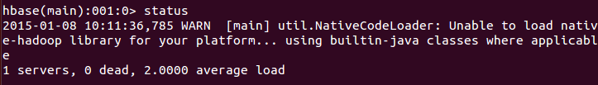
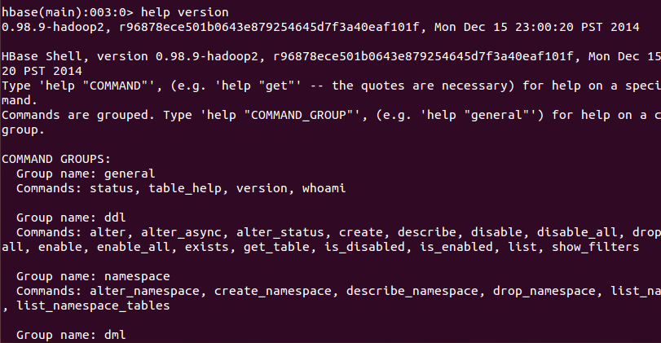
Comandos generales
./bin/hbase shell
> status
> version
> help version
‹#›
Notes:
‹#›

Slide 18

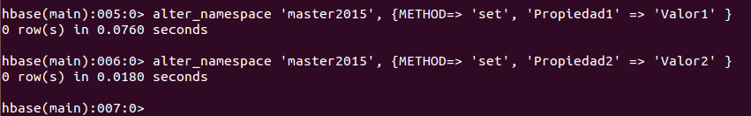

DDL Namespaces
> create_namespace 'master2015'
> alter_namespace 'master2015', {METHOD=> 'set', 'Propiedad1' => 'Valor1' }
> alter_namespace 'master2015', {METHOD=> 'set', 'Propiedad2' => 'Valor2' }
> alter_namespace 'master2015', {METHOD=> 'unset', NAME => 'Propiedad2' }
‹#›
Notes:
‹#›

Slide 19
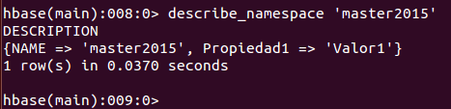
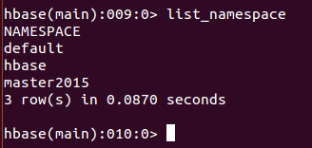
DDL Namespaces
> describe_namespace 'master2015'
> list_namespace
‹#›
Notes:
‹#›

Slide 20
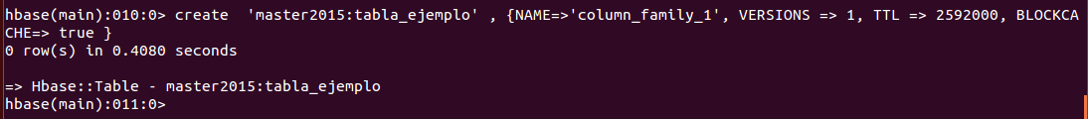
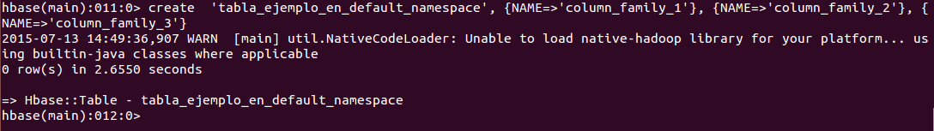
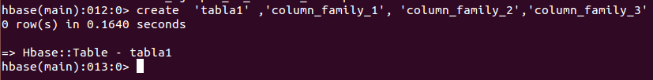
DDL Tablas: Create
> create 'master2015:tabla_ejemplo' , {NAME=>'column_family_1', VERSIONS => 1, TTL => 2592000, BLOCKCACHE=> true }
> create 'tabla_ejemplo_en_default_namespace', {NAME=>'column_family_1'}, {NAME=>'column_family_2'}, {NAME=>'column_family_3'}
> create 'tabla1' ,'column_family_1', 'column_family_2','column_family_3'
‹#›
Notes:
‹#›

Slide 21
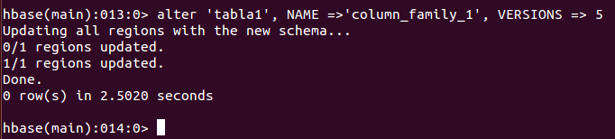
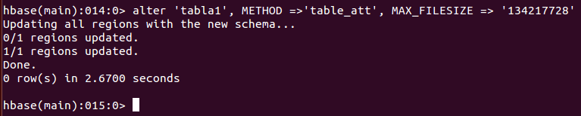
DDL Tablas: alter
> alter 'tabla1', NAME =>'column_family_1', VERSIONS => 5
> alter 'tabla1', METHOD =>'table_att', MAX_FILESIZE => '134217728'
‹#›
Notes:
‹#›

Slide 22
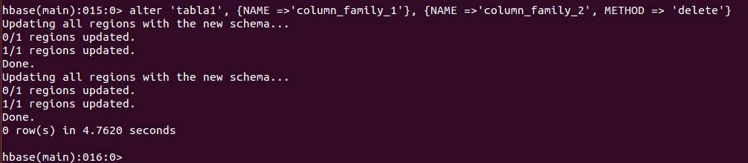
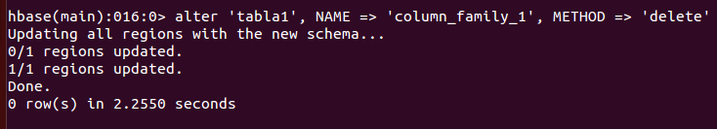
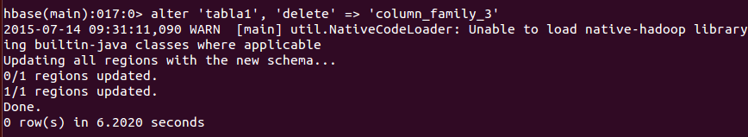
DDL Tablas: alter
> alter 'tabla1', {NAME =>'column_family_1'}, {NAME =>'column_family_2', METHOD => 'delete'}
> alter 'tabla1', NAME =>'column_family_1', METHOD => 'delete'
> alter 'tabla1', 'delete' => 'column_family_3'
‹#›
Notes:
‹#›

Slide 23
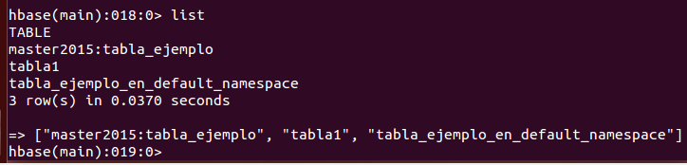
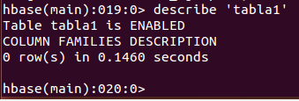


DDL Tablas: otros comandos
Otros comandos
alter_async
alter_status
describe
disable
disable_all
drop
drop_all
enable
enable_all
exists
get_table
is_disabled
is_enabled
list
show_filters
‹#›
Notes:
‹#›

Slide 24
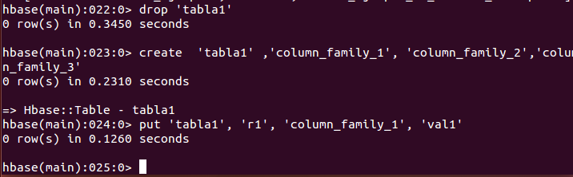


DML
> drop 'tabla1'
> create 'tabla1' ,'column_family_1', 'column_family_2','column_family_3'
> put 'tabla1', 'r1', 'column_family_1', 'val1'
> get 'tabla1', 'r1'
> delete 'tabla1', 'r1', 'column_family_1'
> deleteall 'tabla1', 'r1'
‹#›
Notes:
‹#›

Slide 25
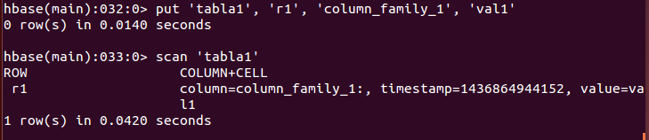
DML
Comandos DML
append
count
delete
delete_all
get
get_counter
incr
put
scan
truncate
truncate_preserve
‹#›
Notes:
‹#›

Slide 26
Comandos avanzados
Comandos de HBase
assign
balancer
balance_switch
close_region
compact
flush
hlog_roll
major_compact
move
scan
split
unassign
zk_dump
Replicación del cluster
add_peer
remove_peer
list_peers
enable_peer
disable_peer
start_replication
stop_replication
Seguridad
grant
revoke
user_permission
‹#›
Notes:
‹#›

Slide 27
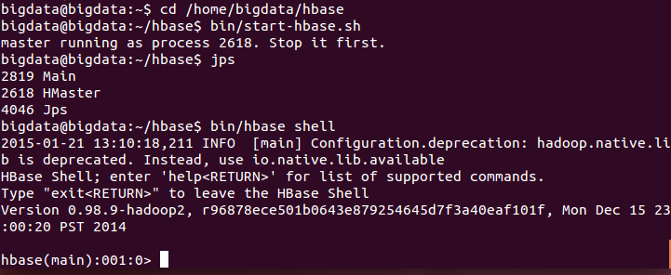
Ejemplo 1/8
1. Arrancar HBase y acceder a la consola de HBase
$ cd /home/bigdata/hbase
$ bin/start-hbase.sh
$ jps
$ bin/hbase shell
‹#›
Notes:
‹#›

Slide 28
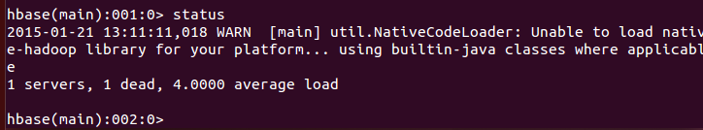

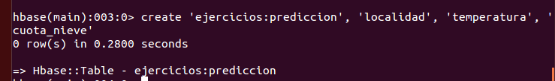
Ejemplo 2/8
2. Comprobar el estado de HBase
status
3. Crear un namespace llamado ejercicios
create_namespace 'ejercicios'
4. Crear una tabla llamada predicciones con las siguientes columnas: localidad, temperatura y cuota de nieve
create 'ejercicios:prediccion', 'localidad', 'temperatura', 'cuota_nieve'
‹#›
Notes:
‹#›

Slide 29
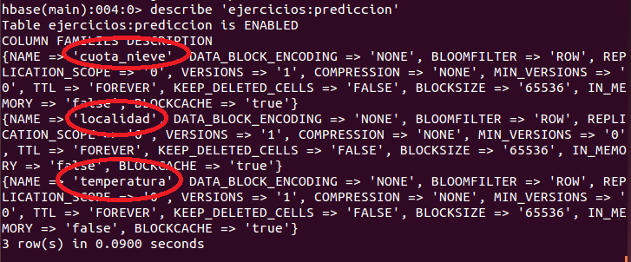
Ejemplo 3/8
5. Hacer un describe de la tabla
describe 'ejercicios:prediccion'
‹#›
Notes:
‹#›

Slide 30
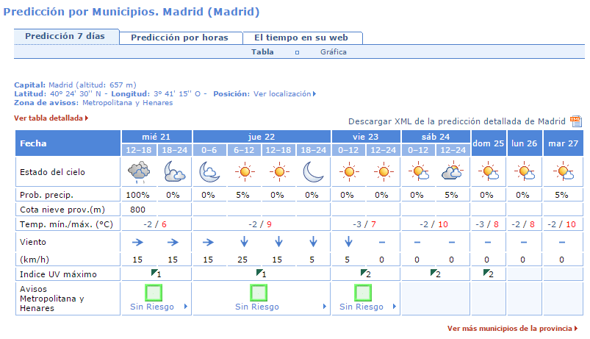
Ejemplo 4/8
6. Acceder a la página de la Aemet para obtener las predicciones de Madrid
http://www.aemet.es/es/eltiempo/prediccion/municipios/madrid-id28079
‹#›
Notes:
‹#›

Slide 31
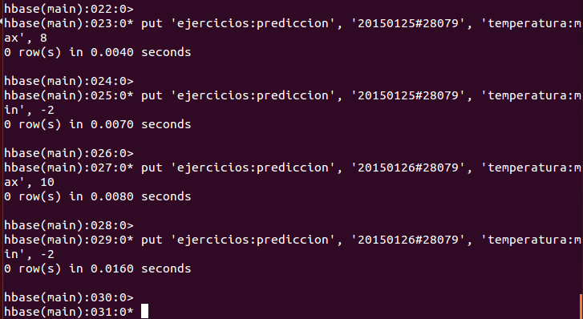
Ejemplo 5/8
7. Cargar los datos de las predicciones de la aemet de Madrid
Se empleará como clave la fecha del día y el id de la estación de la Aemet (28079). Por cada línea habrá que realizar varios insert
put 'ejercicios:prediccion', '20150121#28079', 'temperatura:max', 6
put 'ejercicios:prediccion', '20150121#28079', 'temperatura:min', -2
put 'ejercicios:prediccion', '20150121#28079', 'cuota_nieve',800
put 'ejercicios:prediccion', '20150122#28079', 'temperatura:max', 9
put 'ejercicios:prediccion', '20150122#28079', 'temperatura:min', -2
put 'ejercicios:prediccion', '20150123#28079', 'temperatura:max', 7
put 'ejercicios:prediccion', '20150123#28079', 'temperatura:min', -3
put 'ejercicios:prediccion', '20150124#28079', 'temperatura:max', 10
put 'ejercicios:prediccion', '20150124#28079', 'temperatura:min', -2
put 'ejercicios:prediccion', '20150125#28079', 'temperatura:max', 8
put 'ejercicios:prediccion', '20150125#28079', 'temperatura:min', -2
put 'ejercicios:prediccion', '20150126#28079', 'temperatura:max', 10
put 'ejercicios:prediccion', '20150126#28079', 'temperatura:min', -2
‹#›
Notes:
‹#›

Slide 32
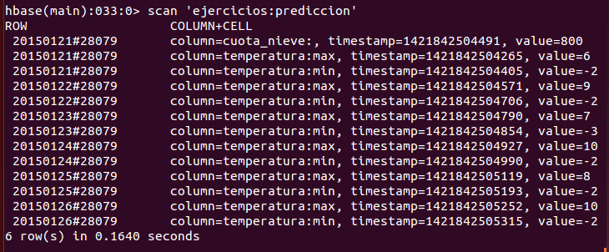
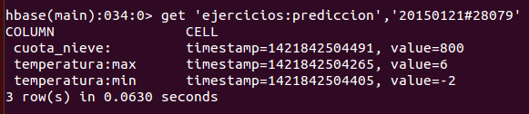
Ejemplo 6/8
8. Escanear la información de la tabla
scan 'ejercicios:prediccion'
9. Consultar la información del día 21/01/2015 del municipio 28079
get 'ejercicios:prediccion','20150121#28079'
‹#›
Notes:
‹#›

Slide 33
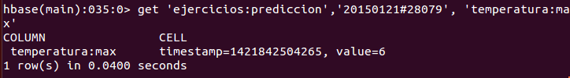



Ejemplo 7/8
10. Consultar la información de la temperatura máxima del día 21/01/2015 del municipio 28079
get 'ejercicios:prediccion','20150121#28079', 'temperatura:max'
11. Consultar la información de la cuota de nieve del día 21/01/2015 del municipio 28079
get 'ejercicios:prediccion','20150121#28079', 'cuota_nieve'
12. Eliminar la temperatura máxima del registro del día 23/01/2015 del municipio 28079
delete 'ejercicios:prediccion','20150123#28079','temperatura:max'
13. Consultar el registro del día 23/01/2015 del municipio 28079
get 'ejercicios:prediccion','20150123#28079'
‹#›
Notes:
‹#›

Slide 34


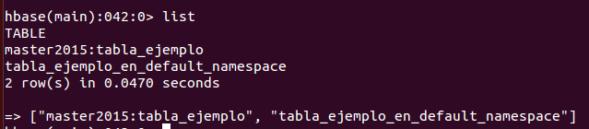
Ejemplo 8/8
14. Eliminar un registro completo del día 26
deleteall 'ejercicios:prediccion','20150126#28079'
15. Deshabilitar tabla de prediccion
disable 'ejercicios:prediccion'
16. Borrar tabla de predicciones
drop 'ejercicios:prediccion'
17. Listar tablas
list
‹#›
Notes:
‹#›

Slide 35
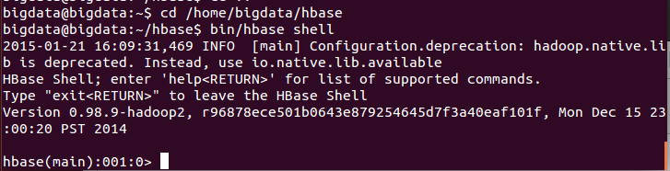
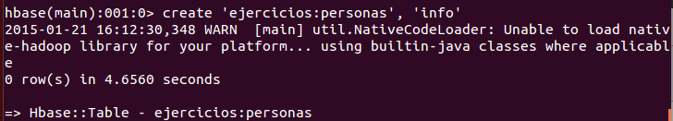
Integración de HBase con PIG 1/5
1. Arrancar HBase y acceder a la consola de HBase
$ cd /home/bigdata/hbase
$ bin/start-hbase.sh
$ jps
$ bin/hbase shell
2. Crear una tabla llamada personas en el namespace ejemplos con una columna llamada info
create 'ejercicios:personas', 'info'
‹#›
Notes:
‹#›

Slide 36

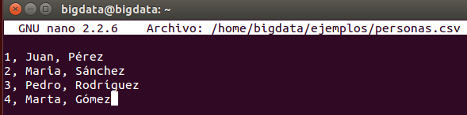
Integración de HBase con PIG 2/5
3. Abrir otra consola
4. Crear una carpeta en /home/bigdata llamada ejemplos
mkdir /home/bigdata/ejemplos
5. Crear un fichero llamado personas.csv que contendrá los nombres y apellidos de un grupo de personas
sudo nano /home/bigdata/ejemplos/personas.csv
1, Juan, Pérez
2, Maria, Sánchez
3, Pedro, Rodríguez
4, Marta, Gómez
‹#›
Notes:
‹#›

Slide 37
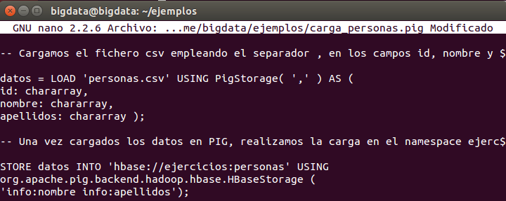
Integración de HBase con PIG 3/5
6. Crear fichero pig de carga de datos
sudo nano /home/bigdata/ejemplos/carga_personas.pig
-- Cargamos el fichero csv empleando el separador , en los campos id, nombre y apellidos
datos = LOAD 'personas.csv' USING PigStorage( ',' ) AS (
id: chararray,
nombre: chararray,
apellidos: chararray );
-- Una vez cargados los datos en PIG, realizamos la carga en el namespace ejercicios dentro de la tabla personas, en la columna info.
STORE datos INTO 'hbase://ejercicios:personas' USING
org.apache.pig.backend.hadoop.hbase.HBaseStorage ('info:nombre info:apellidos');
‹#›
Notes:
‹#›

Slide 38
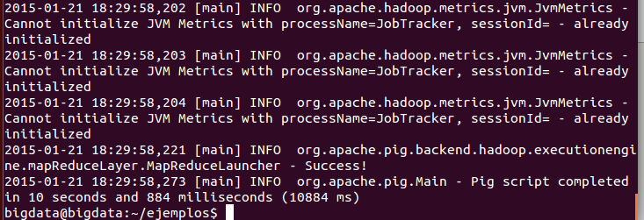
Integración de HBase con PIG 4/5
7. Ejecutar el script
cd /home/bigdata/ejemplos
pig -x local carga_personas.pig
‹#›
Notes:
‹#›

Slide 39
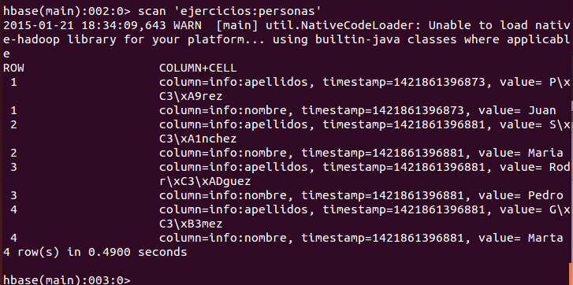
Integración de HBase con PIG 5/5
8. Consultamos los datos en HBase
scan 'ejercicios:personas'
‹#›
Notes:
‹#›

Slide 40
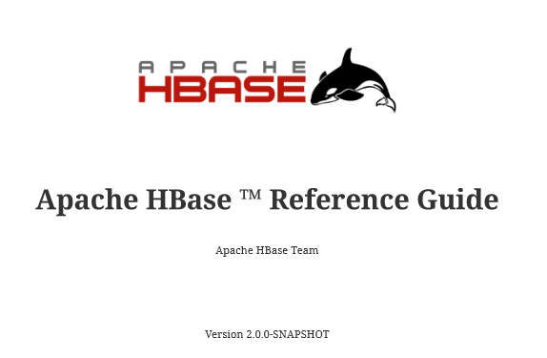
Libros gratuitos
http://hbase.apache.org/book.html
http://hbase.apache.org/apache_hbase_reference_guide.pdf
‹#›
Notes:
‹#›

Slide 41
Ejercicio
Partiendo de los datos de la discografía de álbumes de estudio de Pink Floyd
http://es.wikipedia.org/wiki/Anexo:Discograf%C3%ADa_de_Pink_Floyd
Año Album Ranking Certificación EEUU Ranking Certificación UK
1967 The Piper at the Gates of Dawn 131 6
1968 A Saucerful of Secrets — 9
1969 Music from the Film More 153 9
1969 Ummagumma (Disco 2) 74 5
1970 Atom Heart Mother 55 1
1971 Meddle 70 3
1972 Obscured by Clouds 46 6
1973 The Dark Side of the Moon 1 1
1975 Wish You Were Here 1 1
1977 Animals 3 2
1979 The Wall 1 3
1983 The Final Cut 6 1
1987 A Momentary Lapse of Reason 3 3
1994 The Division Bell 1 1
2014 The Endless River 3 1
Resolver las siguientes preguntas:
1. Crear un namespace llamado discografía
2. Crear una tabla llamada pink_floyd que contenga sólo dos columnas: nombre_disco, ranking (a su vez tendrá identificadores para EEUU y UK)
3. Cargar los datos en HBase (se pueden emplear los comandos put o una importación desde PIG). Nota: algunos años hay más de un disco por lo que la clave será el año y un secuencial, y no se disponen de todos los datos de rankings por lo que esos datos nulos no será necesario cargarlos
4. Escribir la instrucción y el resultado de consultar el álbum del año 1968
‹#›
Notes:
‹#›

Slide 42



CIFF Trustees:
David Alvaro Mediavilla
d.alvaro@cubenube.com

